Slide 1
Свободный проект коллективного юнгианского издания
Инициативная группа проекта:
Хегай Лев
Пуртова Елена
Раевский Стас
Лаврова Оксана

Slide 2
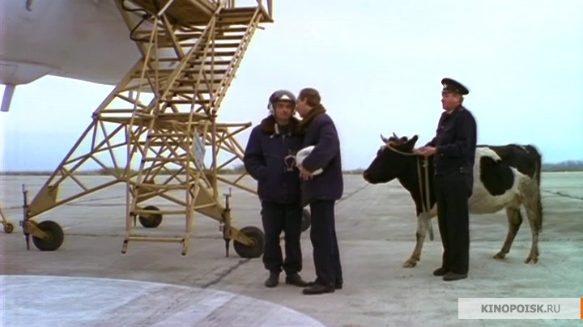
Зачем?
ЭТО РУССКИЙ ПРОЕКТ
МЕСТО ДЛЯ ИНВЕСТИЦИЙ СВОЕГО ОПЫТА
ЗАМЫСЕЛ проекта – консолидирующий.
НУЖНО: желание и готовность обмениваться профессиональными компетенциями и создавать общий продукт.
Обмен компетенциями обогатит наше профессиональное поле и объединит нас в совместном делании. В дальнейшем такая практика может стать традицией.

Slide 3
Имя
Что это может быть за издание?
Например:
1. Русские лекции по юнгианскому анализу.
2. К.Г.Юнг в XXI веке. Евразийский подход.
3. Сказания о Душе. Российская юнгианская психология.
4. Руководство по юнгианскому анализу.
5. Истории о бессознательном.

Slide 4
О содержании
Авторская позиция, обращенность к нашим собственным корням и к своему опыту – вот вклад, который нужен.
Опорные идеи и теории изложены во множестве текстов наших зарубежных коллег.
А что можем высказать мы?
И чем отличается наше поле?
Текст, разумеется, не претендует на системное изложение.

Slide 5
Формат совместной работы
Проектная версия предлагает 11 глав.
Каждая глава имеет рекомендованную условную структуру, основанную на уже существующих стандартах.
У каждой главы – свой лидер, взявший на себя ответственность за подготовку текста главы.
Нужно выработать собственное видение своей главы. Лидеры самостоятельно определят точное название, содержание главы, состав рабочей группы, которая будет готовить главу, и свои способы взаимодействия друг с другом.

Slide 6
Главы и проектные лидеры
ГЛАВА 1 НАУЧНЫЕ и МИСТИКО-РЕЛИГИОЗНЫЕ КОРНИ АНАЛИТИЧЕСКОЙ ПСИХОЛОГИИ. РУССКАЯ ВЕРСИЯ ЮНГИАНСТВА /Л.ХЕГАЙ/
ГЛАВА 2 НАСЛЕДИЕ К.ЮНГА В РОССИИ /Е.ТЕРЕЩУК/
ГЛАВА 3 СТРУКТУРА ЛИЧНОСТИ по К.ЮНГУ. РУССКАЯ ДУША /Н.ПАВЛИКОВА/

Slide 7
Главы и проектные лидеры
ГЛАВА 4 ТЕОРИЯ ИНДИВИДУАЦИИ. ИНДИВИДУАЦИЯ в РОССИИ /Е.БОРТУЛЕВА/
ГЛАВА 5 ТЕОРИЯ АРХЕТИПОВ. РУССКИЕ АРХЕТИПЫ
/С.РАЕВСКИЙ/
ГЛАВА 6 ТЕОРИЯ КОМПЛЕКСОВ. РУССКИЕ КУЛЬТУРНЫЕ КОМЛЕКСЫ /С.РАЕВСКИЙ/
ГЛАВА 7 ТЕОРИЯ СИМВОЛОВ В ЮНГИАНСКОМ АНАЛИЗЕ. СЛАВЯНСКИЕ СИМВОЛЫ /О.ЛАВРОВА/

Slide 8
Главы и проектные лидеры
ГЛАВА 8 ПРОЦЕСС ЮНГИАНСКОГО АНАЛИЗА /Е.ПУРТОВА/
ГЛАВА 9 ЮНГИАНСКИЕ МЕТОДЫ РАБОТЫ С БЕССОЗНАТЕЛЬНЫМ /К.СЛЕПАК, Е. ПУРТОВА/
ГЛАВА 10 РАБОТА СО СНОВИДЕНИЯМИ В ЮНГИАНСКОМ АНАЛИЗЕ /О.ЛАВРОВА/
ГЛАВА 11 КЛИНИЧЕСАЯ РАБОТА С ПАЦИЕНТАМИ В ЮНГИАНСКОМ АНАЛИЗЕ /Т.РЕБЕКО/

Slide 9
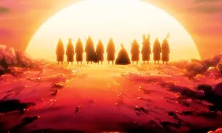
Участники рабочих групп
Скавитина Анна, Казакевич Юля, Четвериков Никита, Липовская Ирина, Галиев Ринат, Данько Юрий, Кондратова Ольга, Резанова Елена.
Малик-Ахназарова Камала, Зубова Ирина, Слуцкая Мадина, Петцольд Ирина, Мартюшева Татьяна.
Иванчикова Лена, Каневская Нина, Аулкина Светлана, Маловечко Ирина и др.

Slide 10
Рекомендации
«Национальные особенности юнгианского анализа» желательны ☺.
Большинство глав могут иметь объем около 30 стр. (примерно 2 печатных листа).
Объем и характер взаимного редактирования внутри главы определяют лидеры и рабочие группы.
Полные клинические случаи в текстах использовать не рекомендуется, только виньетки.
Рекомендуется с разрешения пациентов использовать рисунки, материал сновидений и визуализаций.
Рекомендуется чаще использовать образный контекст: рисунки, таблицы, схемы, фотографии, картинки.
По ходу изложения материала могут быть включены тематические вставки, например, Nota Bene, Экспертное мнение, Определения, Типологии и др.
Библиографический список в конце глав нужен – включая сетевые ссылки и англ источники.

Slide 11
Сроки
Старт проекта - 20.06.2015.
Минимальный срок реализации проекта – 2 года.
Первый год – на подготовку полной печатной версии глав.
Второй год – редактирование, макетирование и издание.
Формирование рабочих групп проекта – до конца июня 2015 г.
Просьба ко всем желающим участвовать в проекте, заявить о своих намерениях и написать об этом в течение ближайшей недели - COSA.MENTALE@MAIL.RU

Slide 12
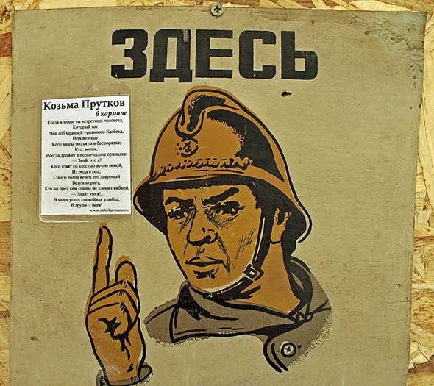
Общая ответственность
Главный редактор издания – Лев Хегай
Научный редактор – …?
Редакционная коллегия – Елена Пуртова, Раевский Стас, Лаврова Оксана
Организатор проекта – Лаврова Оксана COSA.MENTALE@MAIL.RU
Ответственный модератор – Иванчикова Елена ASTREL69@YANDEX.RU

